Slide 1
层合板刚度的宏观力学分析
1.引言和一些基本背景知识
将多层单层板粘合在一起组成整体的结构板, 称为层合板. 其性能不仅与组成的单层板的性能有关, 还与单层板的铺设方式有关

Slide 2
与单层板相比, 层合板所具有的特点
单层板以纤维及其垂直方向为材料主方向, 而层合板由不同角度的单层板铺设而成, 不一定有确定的主方向
层合板刚度取决于各单层板性能和铺设方式
一般层合板有拉,剪,弯,扭之间的耦合效应
单层板受载破坏时即全部失效, 层合板可能是各单层板依次失效
层合板在粘结时要加热固化,冷却后由于热膨胀不同有温度应力, 强度计算需考虑
层合板在变形时,各单层板间可能有层间应力存在

Slide 3
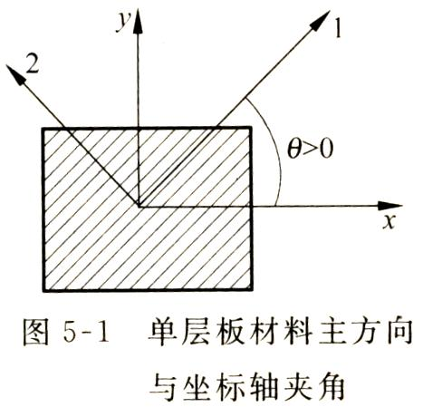


研究层合板时坐标方向的选取及命名规则
主要采用空间坐标系x,y, 利用单层板1主方向与x轴的夹角(逆时针为正)来描述铺设方向
层序数的命名规则, 第1层是z坐标最小的一层(采用左手坐标系)
等厚度单层板组成的层合板命名规则
对不同厚度单层板组成的层合板命名规则
厚度

Slide 4


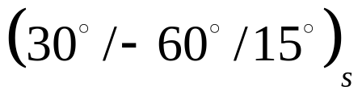
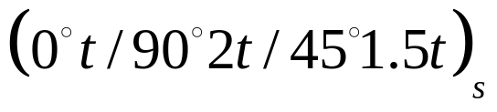
按对称性, 层合板可以分为三类
(1) 对称层合板: 指几何尺寸和材料性能都对称于中面的层合板, 如
这种记法只保证了层厚和铺设角对称, 还需各层性能对称
对称层合板可只写前半部分, 但要加下标s

Slide 5




(2) 反对称层合板: 指层合板中与中面相对的单层板材料主方向与坐标轴的夹角有正负交替符号, 几何尺寸对称而其他材料性能均相同的层合板. 如
0度与90度交错也可视为反对称层合板
?
0度板作中间层, 有时也可视作反对称层合板
为什么?
(3) 不对称层合板

Slide 6
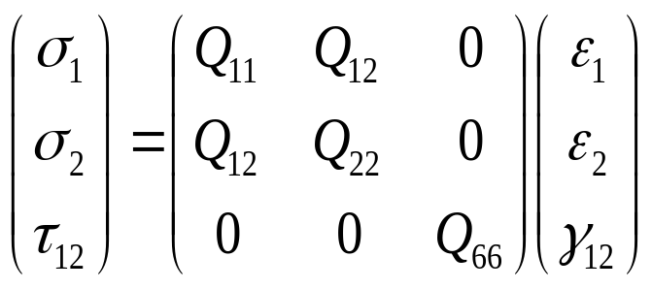
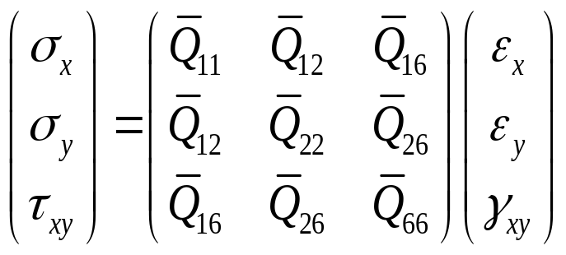
2. 层合板的刚度和柔度
2.1 单层板的应力-应变关系回顾
正交各向异性单层板在平面应力状态下的应力-应变关系
材料主方向坐标系下
与材料主方向成任意角度的x-y坐标系下

Slide 7
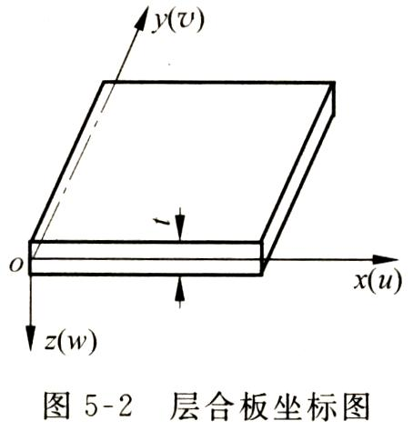
2.2 层合板的应力-应变关系
从简单问题开始研究, 首先将研究对象局限为最易处理的层合板
层合板的各单层板之间完美粘接, 粘接层很薄, 其影响可忽略
层合板符合薄板假定, 即厚度t 远远小于跨度L
整个层合板是等厚度的

Slide 8
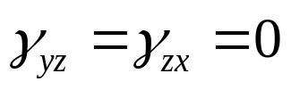

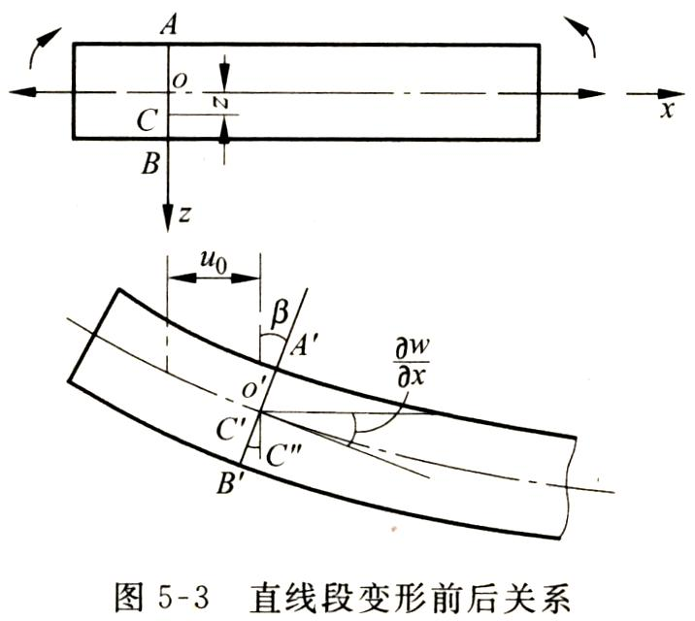
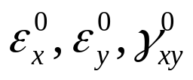
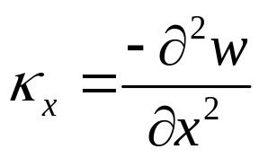
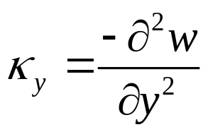
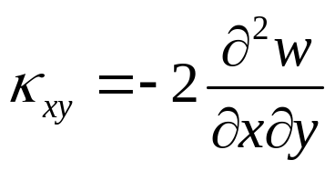
由于层合板这种准二维几何结构, 变形及其描述有不同于块体材料的特点.
直法线假设(剪切变形相对于弯曲变形可以忽略
z方向线段长度假设保持不变
对于薄板可以用中面的变形及其弯扭就可以描述板上各点的变形状态. 六个广义的变形描述
中面应变:
曲率:

Slide 9
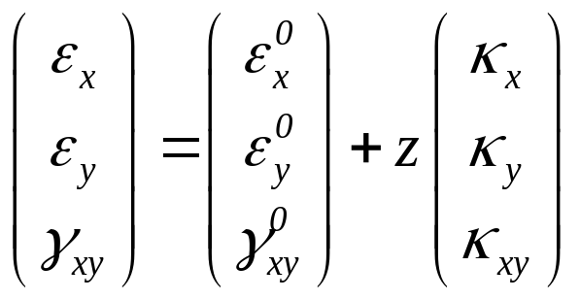
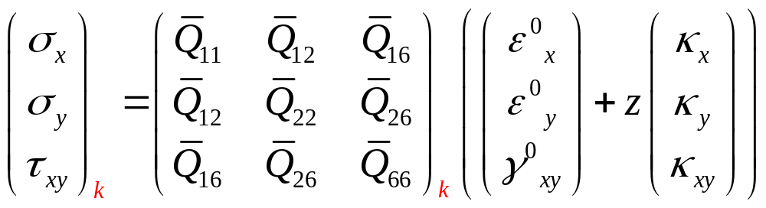
中面应变:
曲率:
任一点的应变可以表示为(假设变形模式)
第k层应力应变关系为

Slide 10
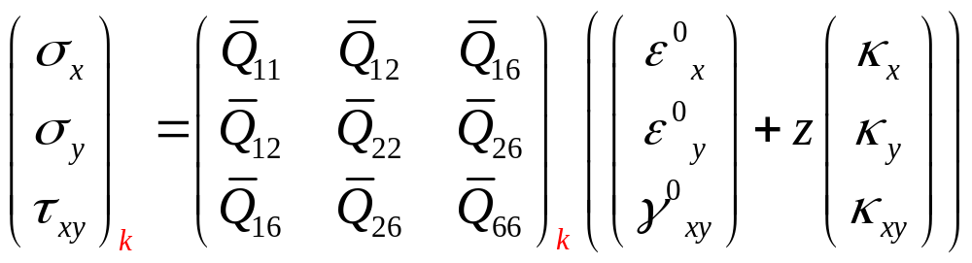
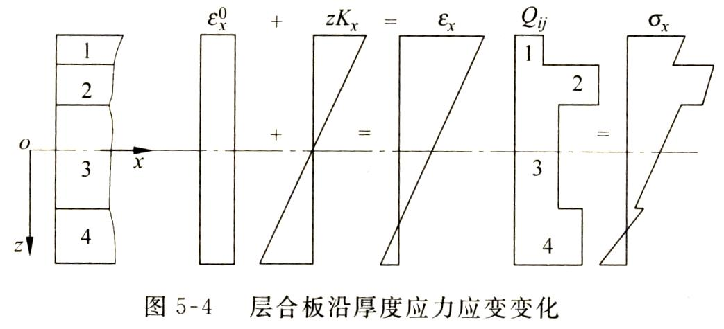
应变光滑连续(直法线假设保证)
刚度各层不同
导致应力有突变

Slide 11
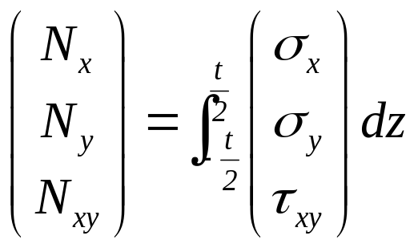
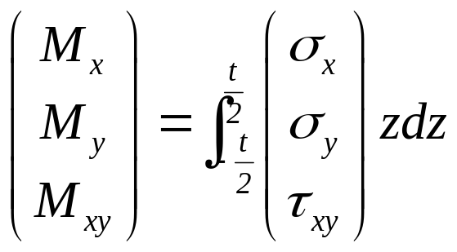
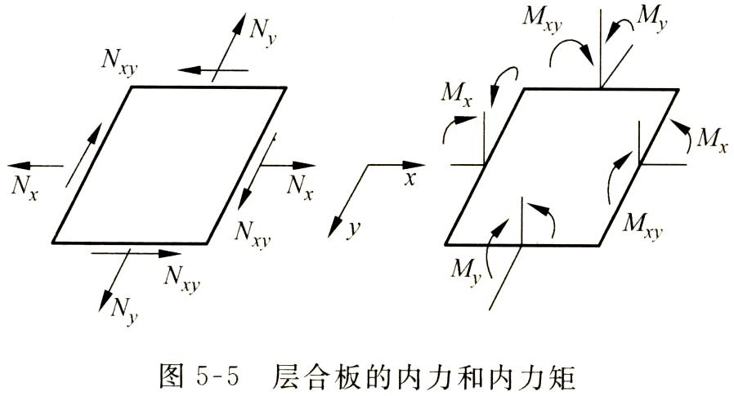
2.3 层合板的刚度(研究广义应变与应力的关系)
(准二维结构)板的广义应变:
中面应变:
曲率:
板的广义应力: 内力和内力矩(与广义应变功共轭)

Slide 12
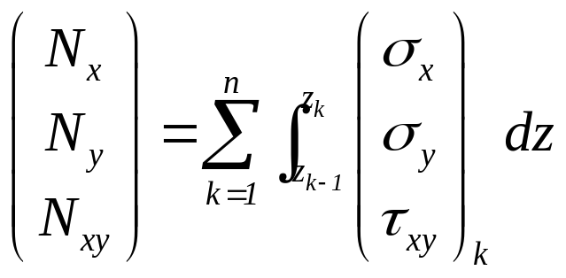
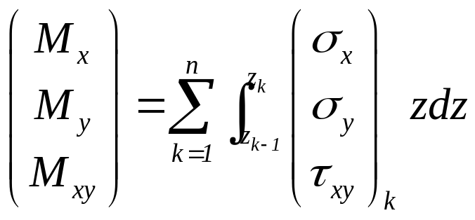
板的广义应力: 内力和内力矩(与广义应变功共轭)
考虑到各层板之间的应力分段连续,

Slide 13
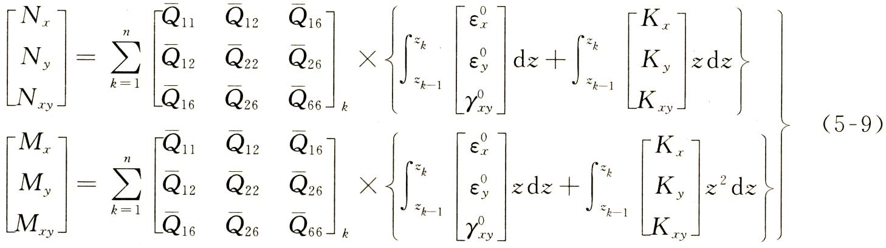

Slide 14
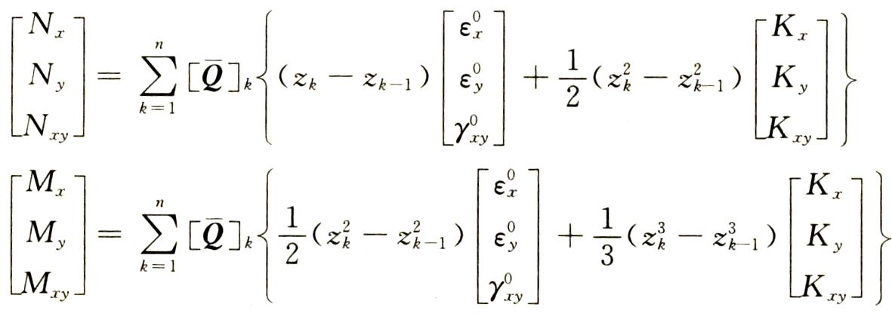

Slide 15
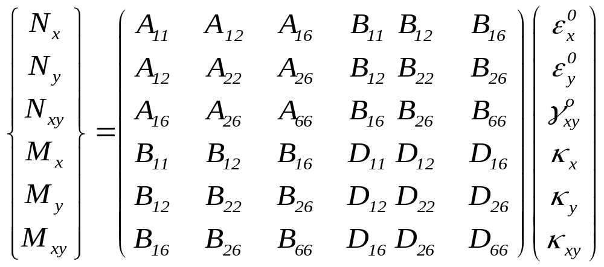
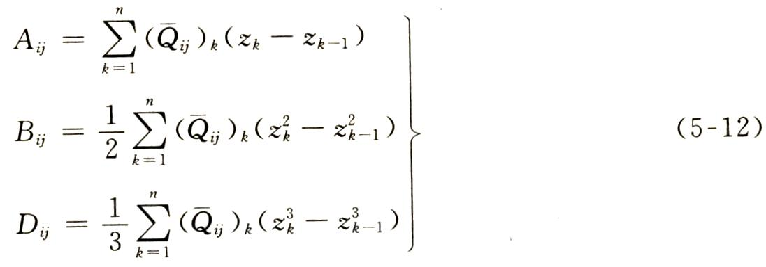
面内刚度矩阵
耦合刚度矩阵
耦合刚度矩阵
弯曲刚度矩阵
需清楚各个分量的物理意义
推导是建立在直法线等假设基础上
B与D的值与中面位置有关, 为什么?

Slide 16
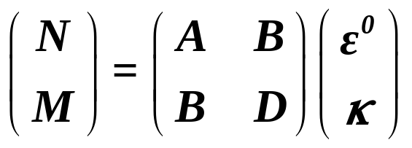

上述推导对于中面不在几何中面时也成立(只需将相应坐标修改)
依赖于中面位置

Slide 17
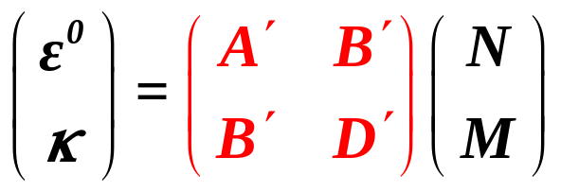
2.3 层合板的柔度
对刚度矩阵求逆可得
柔度矩阵
有时使用柔度矩阵比较方便, 如作实验时加N 和M比较容易

Slide 18
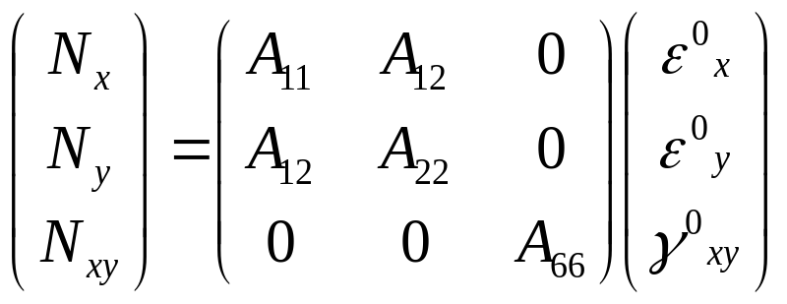

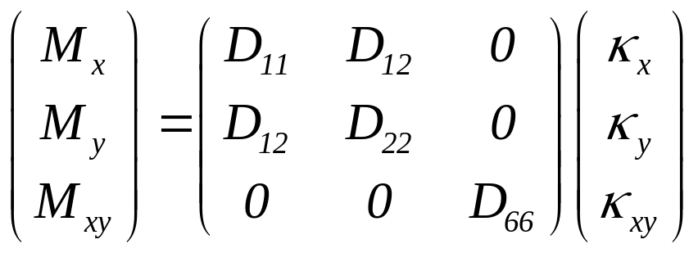
3. 几种典型层合板的刚度特点
3.1 单层板
各向同性单层板和特殊正交各向异性单层板(x,y方向与材料主方向重合)
平面本构拉剪不耦合
拉 剪
弯 扭
虚线不耦合

Slide 19
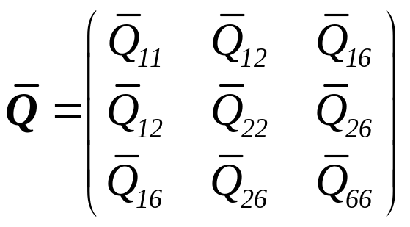
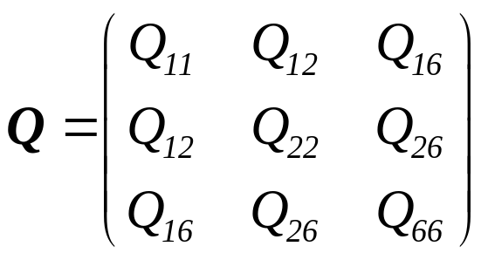



一般正交各向异性单层板和各向异性单层板
平面本构拉剪耦合
一般没有零元素
拉 剪
弯 扭
虚线表示不耦合, 红线表示耦合

Slide 20
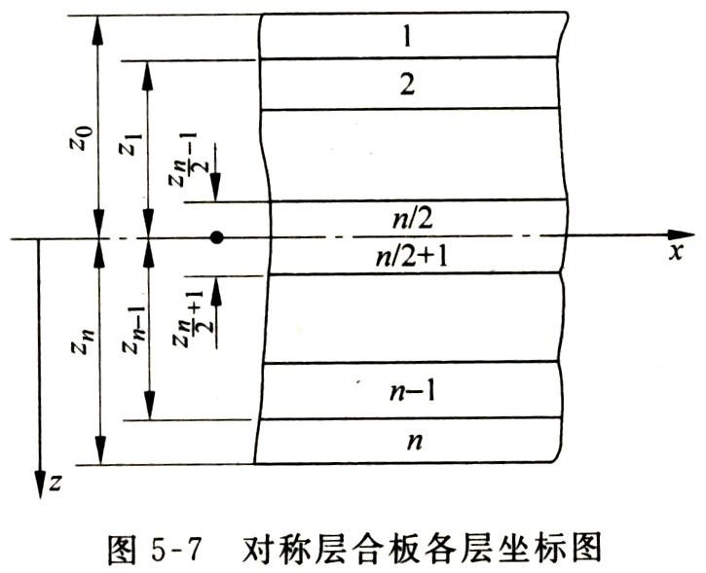
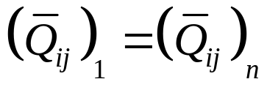
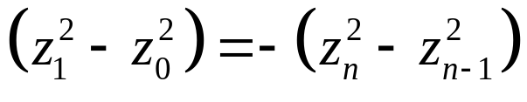
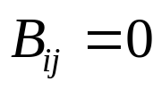
3.2 对称层合板刚度特点
由对称性知,
拉 剪
弯 扭
虚线表示不耦合, 红线表示耦合

Slide 21
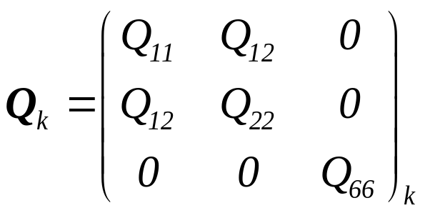
3.2.1 各向同性对称层合板及特殊正
交各向异性对称层合板刚度特点
拉 剪
弯 扭

Slide 22

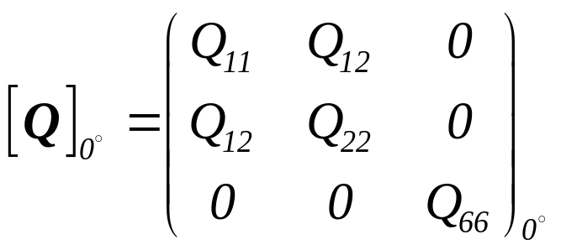
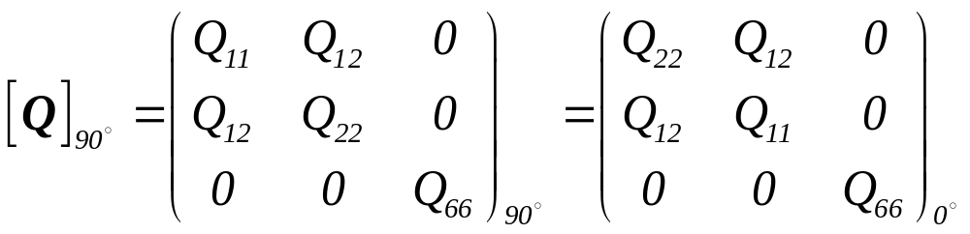
特殊正交各向异性对称层合板的特例:
正规对称正交铺设层合板
定义:与坐标轴夹角0º, 90º的正交各向异性单层板交替铺设,如
0º单层板
90º单层板
拉 剪
弯 扭

Slide 23

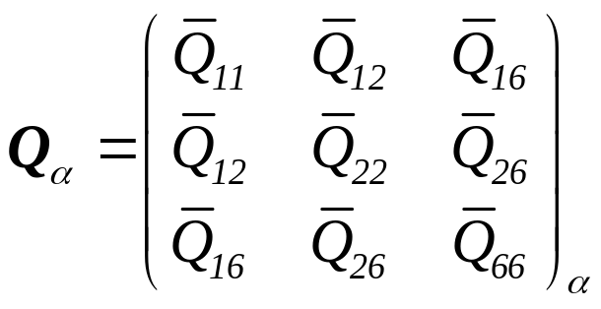
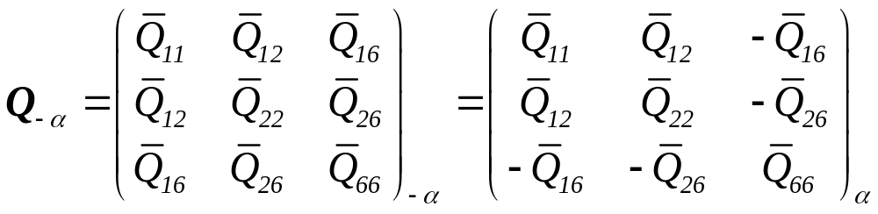

3.2.2 正规对称角铺设层合板刚度特点
定义:由材料性能相同, 主方向与坐标轴夹角大小相等但成正负交替铺设且对称于中面的各单层板组成. 如
α角单层板
-α角单层板
拉 剪
弯 扭
虽然不为零但是由于正负项交替叠加, 较其他值小, 拉与剪, 弯与扭近似不耦合. 有更大的剪切刚度(如+/-45度铺设)

Slide 24
3.2.3 各向异性对称层合板刚度特点
定义:由各向异性单层板组成.
只有相对中面的对称性
拉 剪
弯 扭
虚线表示不耦合, 红线表示耦合

Slide 25
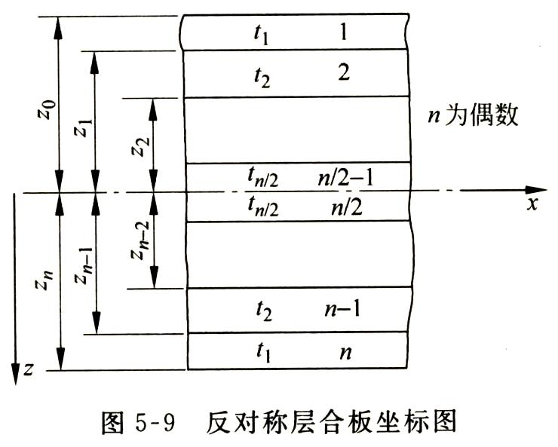

3.3 反对称层合板刚度特点
定义:夹角相等,正负号相反,如
α角单层板
-α角单层板

Slide 26
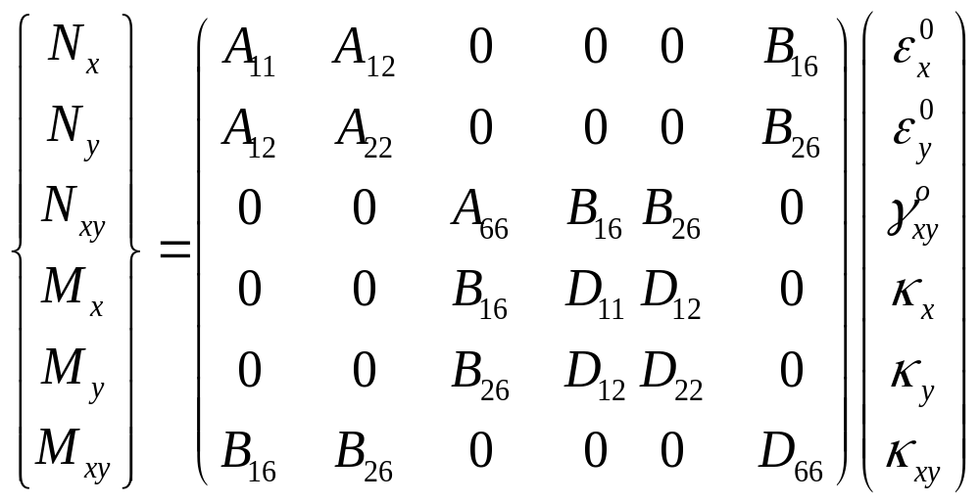
3.3 反对称层合板刚度特点(续)
思考题: 画出拉剪弯扭如何耦合?
拉 剪
弯 扭
拉扭耦合可用作涡轮机叶片
虚线表示不耦合, 红线表示耦合

Slide 27



3.4 反对称(?)正交铺设层合板刚度特点
定义:正交各向异性单层板0º, 90º交错反对称铺设,如
0º单层板
90º单层板
【习题】

Slide 28
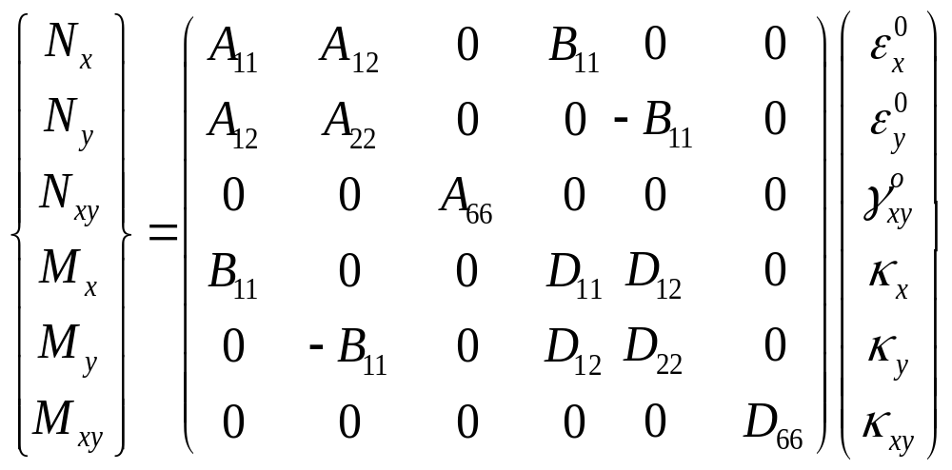
3.4 反对称正交铺设层合板刚度特点(续)
拉 剪
弯 扭
虚线表示不耦合, 红线表示耦合

Slide 29
3.5 不对称层合板刚度特点
A,B,D皆为满阵
拉 剪
弯 扭
虚线表示不耦合, 红线表示耦合
根据耦合情况，有多少种类型？是否都可以实现？

Slide 30
层合板对称性和耦合性小结
层合板的对称性不仅取决于铺设方式, 而且与x-y坐标的选取有关, x-y坐标代表使用层合板时载荷的方向
拉 剪
弯 扭
对称性
拉 剪
弯 扭
反对称性
如果所有单层板的平面本构拉剪解耦
层合板拉剪解耦&弯扭解耦

Slide 31
4. 多层层合板的刚度理论
当层数变多时, 按上一节的方式逐层叠加效率不高, 在一些特殊情况下可以推得层合板整体的刚度公式

Slide 32

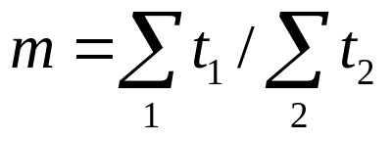
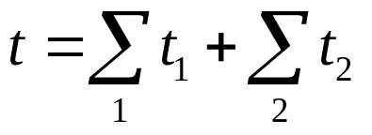
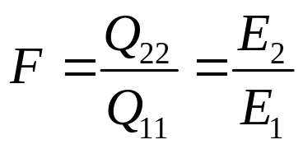
4.1 正交铺设层合板刚度理论
定义:由n层单层板组成, 其材料主方向与层合板坐标轴交错成0º和90º角, 奇数层为0º,偶数层为90º. 设奇数层厚度t₁相等, 偶数层厚度t₂也相等.
层合板刚度除了单层本构参数, 只与下面各参数有关

Slide 33
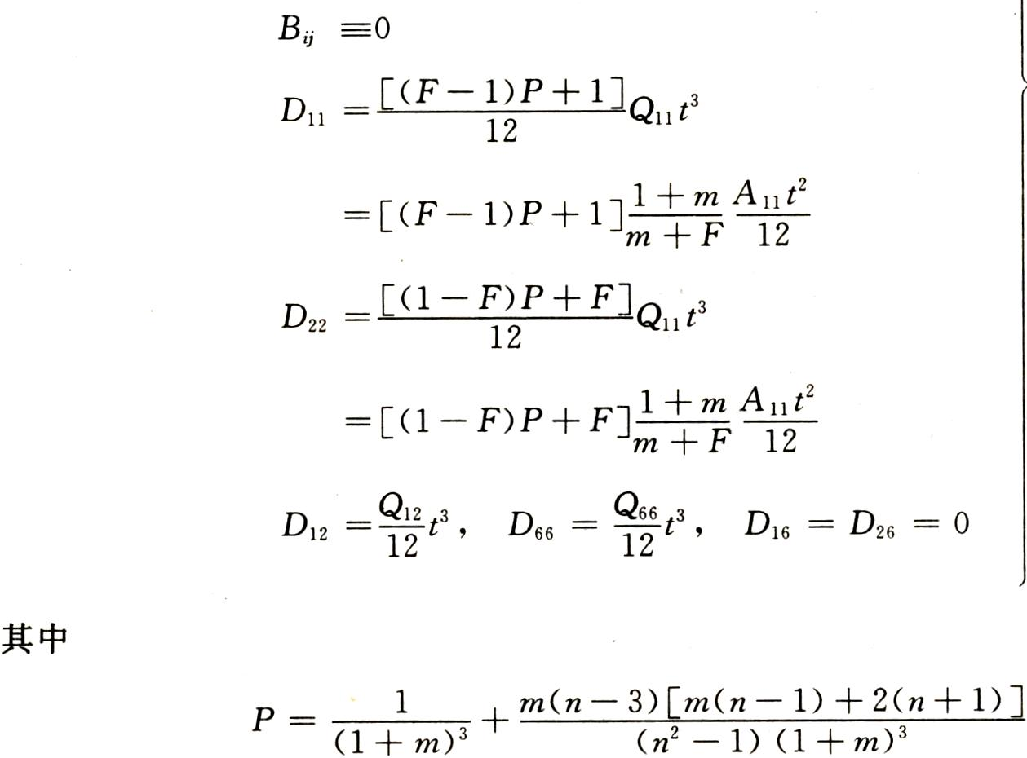
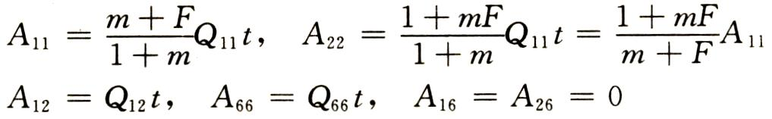
n为奇数时,
对称正交层合板

Slide 34
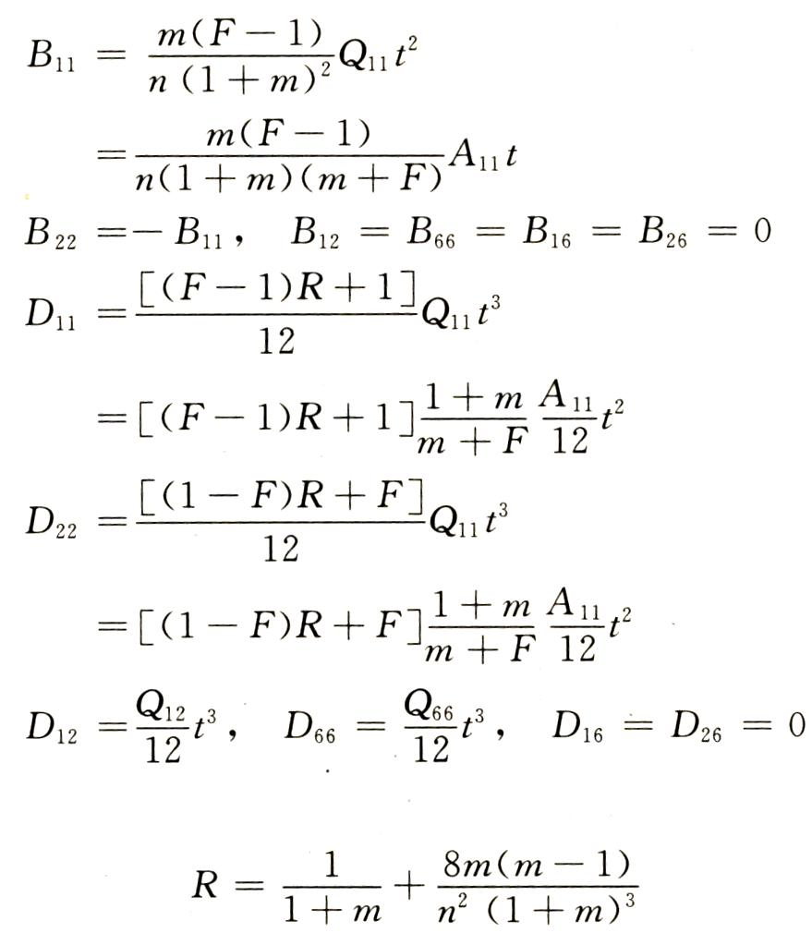
n为偶数时,
反对称正交层合板

Slide 35
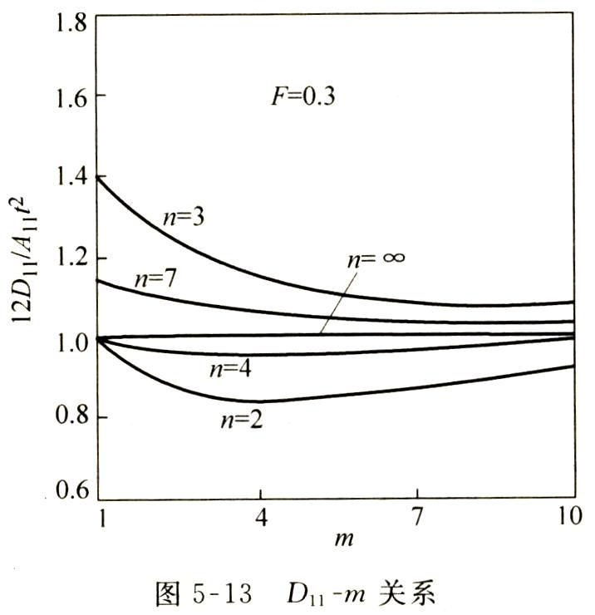

可以讨论各刚度系数随这些参数变化的关系
弯曲刚度D₁₁,在n=2和n=3时能取到极值

Slide 36

正交铺设层合板理论与实验对比

Slide 37

4.1 角铺设层合板刚度理论
定义:由n层单层板组成, 其材料主方向与层合板坐标轴交错成+α和- α 角.

Slide 38


偶数层弯剪耦合随加载角度与层数变化
奇数层弯扭耦合随加载角度与层数变化
增加层数是减少某些耦合的一种办法

Slide 39

角铺设层合板理论与实验对比

Slide 40
【习题】编制程序来计算层合板刚度,基本要求是能对书后各习题进行计算机求解,并填写简单的程序使用说明

